Slide 1
NOX Systems
Kursus i installation, konfiguration samt indføring i servicefunktioner

Slide 2
Agenda
Overordnet gennemgang af NOX Systemet
Vigtige punkter at huske på
Kort om områder, brugere og profiler/grupper
Gennemgang af konfigurations program for NOX
Øvelse 1: Konfiguration af områder, enheder og ind/udgange
Øvelse 2: Opret ekstra alarmområde ”rum 4” og flyt indgang, opret slavekoblinger for rum 4 og døre.
Øvelse 3: Konfiguration af ADK område med CMO
Øvelse 4: Konfiguration af Tidsprofiler
Øvelse 5: Alarmsender
Servicefunktioner på betjeningspanel og systemoplysninger
Afrunding, evaluering og evt. spørgsmål
Pauser og Frokost passes ind efter behov…

Slide 3
NOX versioner

Slide 4
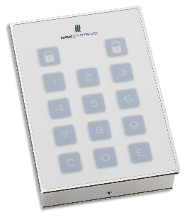
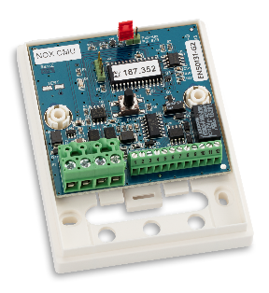
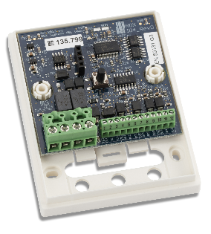
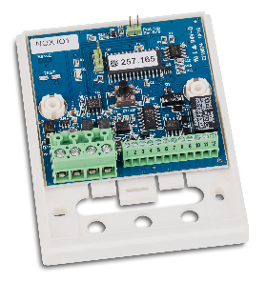
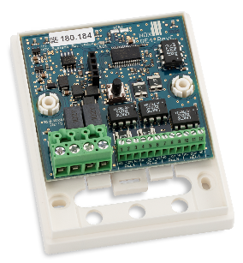
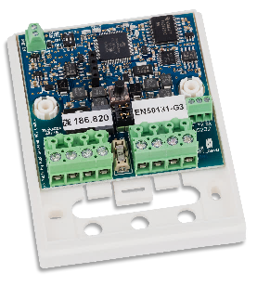
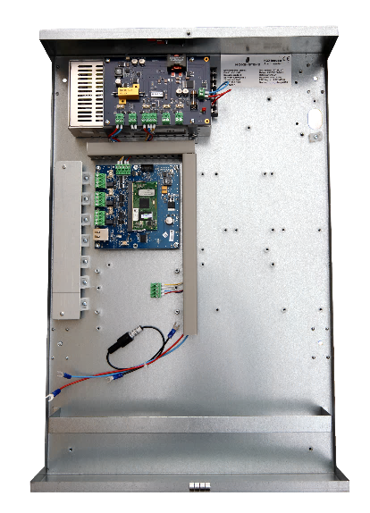
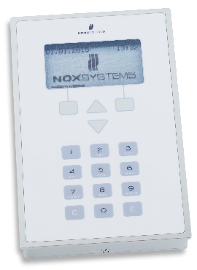
Systemopbygning
Et fleksibelt system til AIA, ADK, temperatur og museumsalarm, der kan udvides efter behov.
Eksempel på et systems opbygning
CMU
IO4
THS
IO1
RE4
RPT
^{4000 områder}
^{100.000 brugere}
^{3 stk. RS485 bus pr. Central}
^{10.000 indgange, 6.000 fysiske}
^{75 kablede døre Pr. Central}
Trådløse døre, ved mange døre skal der afsættes en selvstændig Central.
^{Max. 30 GN pr. Central}
^{20 Centraler i netværk}
^{2 x Ethernet}
CMO

Slide 5
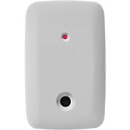
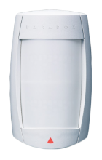
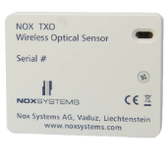
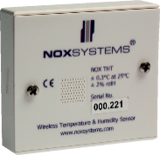
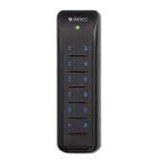
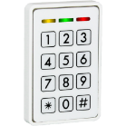
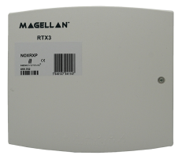
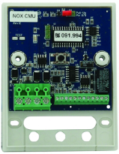
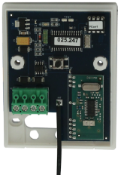
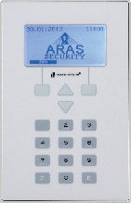
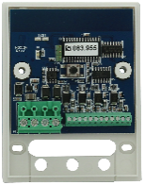
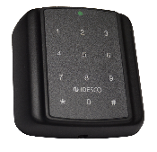
NOX
Trådløs
glasbrudsdetektor
Trådløs
PIR-detektor
Trådløs
Optisk distance sensor
Trådløs
Fugt og temperaturmåler
Kortlæser
Kortlæser
Betjeningspanel
Kortlæser
Op til 127/200 moduler.
Vandstandsdetektor

Slide 6
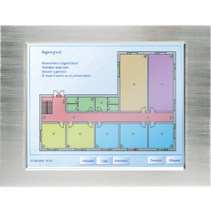
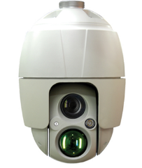
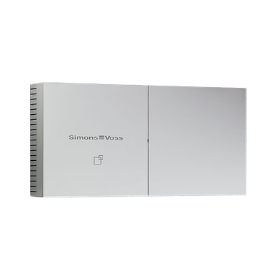
NOX
Touch-skærm
VMS- Server
Desuden kan NOX lave op til 30 IP forbindelser.
IP-kamera
Trådløse langskilte og dørknoppe

Slide 7
Vigtige punkter
EOL på BUS 120 Ω
BUS standard er RS-485, skal benytte parsnoet kabel! (NOX bus kabel)
BUS Længde max. 1.200 meter, kan forlænges med RPT
Ingen afgreninger uden brug af RPT, BUS skal være ”Perler på snor” forbundet
EOL på indgange anbefalet 12kΩ, 5k6Ω, 4k7Ω (Triple balanceret), NOX standard 12kΩ
Programmerbar modstandsværdi skal være mellem 3,5kΩ og 50kΩ (EN50131 krav)
Høj netværkssikkerhed ved at benytte ”standard” AES kryptering
Standard er antalet af logs: 2.000 Alarm, 2.000 Intern, 6.000 Bruger (kan øges på Corp.)

Slide 8
Agenda
Overordnet gennemgang af NOX Systemet
Vigtige punkter at huske på
Kort om områder, brugere og profiler/grupper
Gennemgang af konfigurations program for NOX
Øvelse 1: Konfiguration af områder, enheder og ind/udgange
Øvelse 2: Opret ekstra alarmområde ”rum 4” og flyt indgang, opret slavekoblinger for rum 4 og døre.
Øvelse 3: Konfiguration af ADK område med CMO
Øvelse 4: Konfiguration af Tidsprofiler
Øvelse 5: Alarmsender
Servicefunktioner på betjeningspanel og systemoplysninger
Afrunding, evaluering og evt. spørgsmål

Slide 9
NOX struktur: Områder (Typer og tilstande)-
Alarm
On/Off
Door
System
Frakoblet
Til
Dør fast åben
Tilkoblet
Udgangstid
Fra
Dør lukket
Frakoblet
Udgangstid-vent
Adgang godkendt
Indgangstid
Dør åben advarsel
Tilkoblet
Tvangsåben
Dør åben
Dør åben alarm

Slide 10
NOX struktur: Områder
Alarmområder
Dørområder
1. Alarmen
2. Dør Hoveddør
3. Dør Port Lager
x. System

Slide 11
NOX struktur: Indgange
Alarmområder
Dørområder
Alarmindgange
Pir. Rum 1
1. Alarmen
2. Dør Hoveddør
MK Dør Hoveddør
Pir rum 2
Pir. rum3
Pir. Rum 4
Pir. Rum 5
Pir. Rum 6
3. Dør Port Lager
MK port rum 6
x. System
Nøgleboks

Slide 12
NOX Brugerprofiler
BRUGERPROFILER
1. Alarmen
2. Hoveddør
Administrator
Masterbruger
3. Port Lager
Lager
Køkken
x. System
IT

Slide 13
NOX Brugerprofiler
BRUGERPROFILER
1. Alarmen
Administrator
HOVEDDØR
2. Hoveddør
3. Port Lager
Masterbruger
Lager
x. System
Køkken
IT

Slide 14
NOX Brugerprofiler
BRUGERPROFILER
1. Alarmen
Administrator
HOVEDDØR
2. Hoveddør
3. Port Lager
Masterbruger
Lager
x. System
Køkken
IT

Slide 15
NOX Brugerprofiler
BRUGERPROFILER
1. Alarmen
Administrator
HOVEDDØR
2. Hoveddør
3. Port Lager
Masterbruger
Lager
x. System
Køkken
IT

Slide 16
NOX Brugerprofiler
BRUGERPROFILER
1. Alarmen
Administrator
HOVEDDØR
2. Hoveddør
3. Port Lager
Masterbruger
Lager
x. System
Køkken
IT

Slide 17
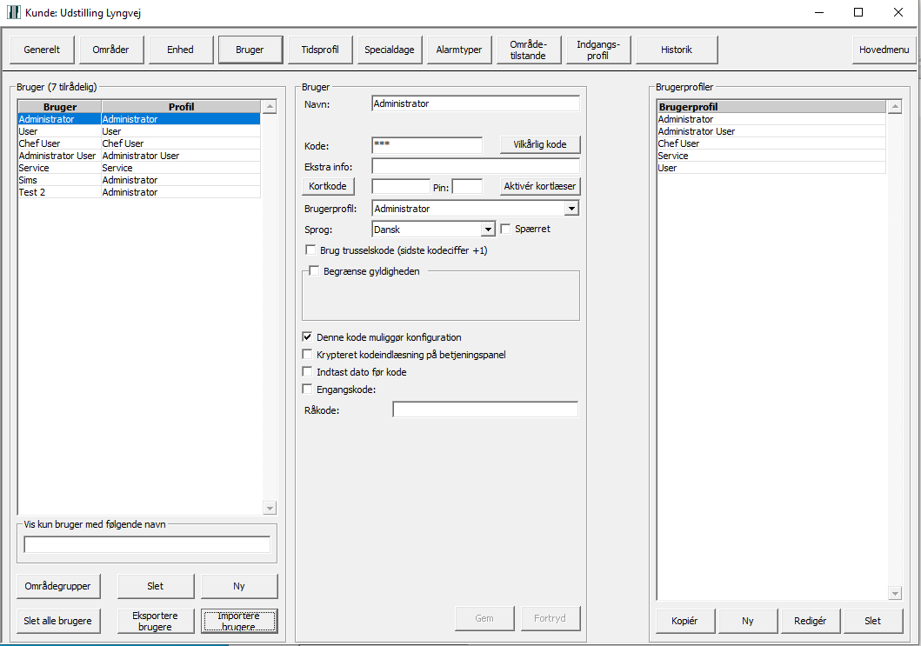
Brugere og Brugerprofiler

Slide 18
Agenda
Overordnet gennemgang af NOX Systemet
Vigtige punkter at huske på
Kort om områder, brugere og profiler/grupper
Gennemgang af konfigurations program for NOX
Øvelse 1: Konfiguration af områder, enheder og ind/udgange
Øvelse 2: Opret ekstra alarmområde ”rum 4” og flyt indgang, opret slavekoblinger for rum 4 og døre.
Øvelse 3: Konfiguration af ADK område med CMO
Øvelse 4: Konfiguration af Tidsprofiler
Øvelse 5: Alarmsender
Servicefunktioner på betjeningspanel og systemoplysninger
Afrunding, evaluering og evt. spørgsmål

Slide 19
Opstart af NOX
Installér NOX Config Software
Opret Ny konfiguration
Pc’ens netværkskort sættes op med TCP/IP adresse 10.10.11.100 og undernetmaske til 255.255.255.0
I NOX konfiguration under central vælges IP-adresse til 10.10.11.11 (På kursus er IP anderledes)
Forbind til NOX
Åbn Loader
Skift IP Adresse til den ønskede nye IP Adresse
NOX leveres altid med IP Adressen 10.10.11.11 på ETH1 og DHCP på ETH2 og en random kode som erstattes med teknikerkode.
Vi anbefaler at du opretter en kode til dig selv og tildeler Administrator rettigheden til den som det første.

Slide 20
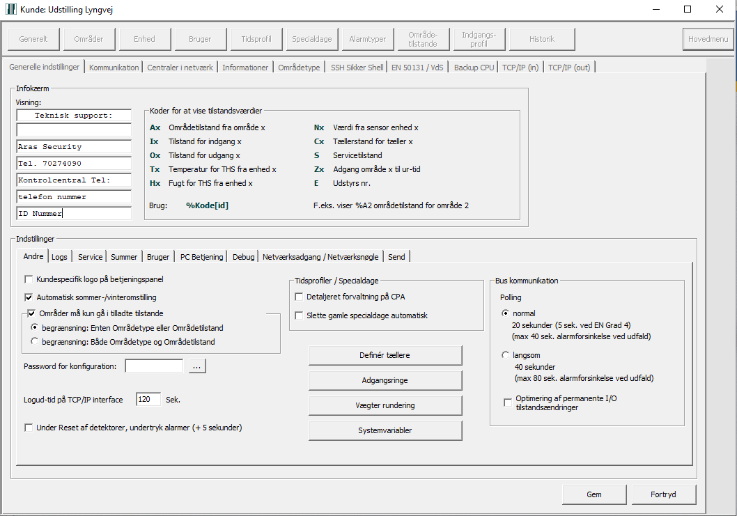
NOX Config
Gennemgang af NOX Config fanen Generelt

Slide 21
Agenda
Overordnet gennemgang af NOX Systemet
Vigtige punkter at huske på
Kort om områder, brugere og profiler/grupper
Gennemgang af konfigurations program for NOX
Øvelse 1: Konfiguration af områder, enheder og ind/udgange
Øvelse 2: Opret ekstra alarmområde ”rum 4” og flyt indgang, opret slavekoblinger for rum 4 og døre.
Øvelse 3: Konfiguration af ADK område med CMO
Øvelse 4: Konfiguration af Tidsprofiler
Øvelse 5: Alarmsender
Servicefunktioner på betjeningspanel og systemoplysninger
Afrunding, evaluering og evt. spørgsmål

Slide 22
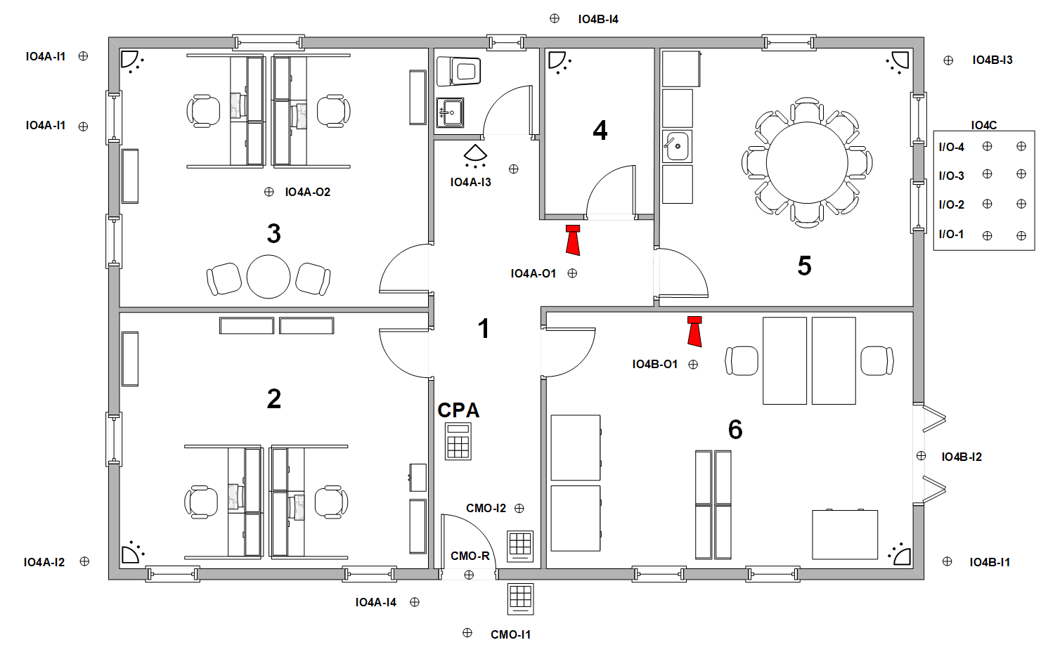
Øvelse 1
Beskrivelse af tegning
Opret områder
Områder 1. Alarmen 2. Dør Hoveddør 3. Dør port lager
x. System

Slide 23
Øvelse 1
Beskrivelse af tegning
Opret områder
Eksempel af CPA

Slide 24
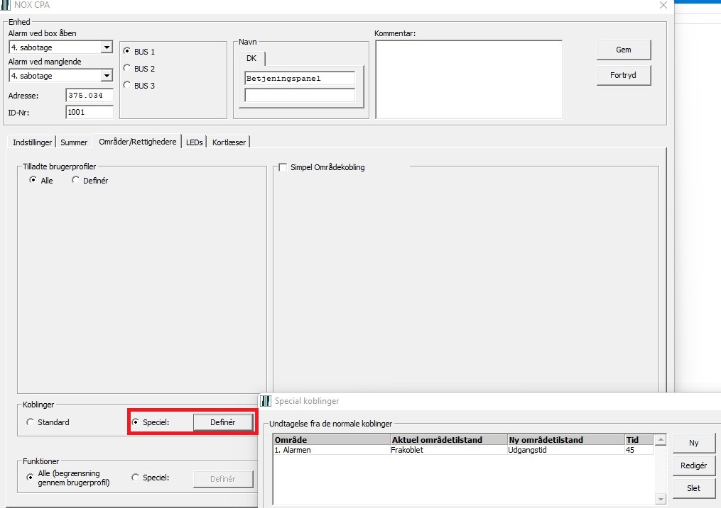
Øvelse 1
Beskrivelse af tegning
Opret områder
Eksempel af CPA
Opret enheder (AIA)
Konfigurér indgange og udgange
Konfigurationsskema udleveres

Slide 25
Øvelse 1
Installations Skema Kursus kuffert 20
Adresse | BUS | ID-Nummer | Type | Indgangsnummer | Område | Indgangsnavn | Udgangsnummer | Udgangsnavn
368.171 | 3 | 3001 | PS5B |  |  | PSU Central
375.057 | 1 | 1002 | CPA |  |  | BP Indgang
345.594 | 2 | 2003 | IO4 |  |  | IO4 A
 |  | 2003-1 |  | 1 | 1. Alarmen | Pir rum 3 | 1 | Sirene rum 1
 |  | 2003-2 |  | 2 | 1. Alarmen | Pir rum 2 | 2 | Lys rum 3
 |  | 2003-3 |  | 3 | 1. Alarmen | Pir rum 1 | 3
 |  | 2003-4 |  | 4 | X. System | Nøgleboks | 4
345.593 | 2 | 2004 | IO4 |  |  | IO4 B
 |  | 2004-1 |  | 1 | 1. Alarmen | Pir rum 6 | 1 | Sirene rum 6
 |  | 2004-2 |  | 2 | 1. Alarmen | MK Port rum 6 | 2
 |  | 2004-3 |  | 3 | 1. Alarmen | Pir rum 5 | 3
 |  | 2004-4 |  | 4 | 1. Alarmen | Pir rum 4 | 4
345.592 | 2 | 2005 | IO4 |  |  | IO4 C
 |  | 2005-1 |  | 1 |  | Kontakt 1 | 1 | LED 1
 |  | 2005-2 |  | 2 |  | Kontakt 2 | 2 | LED 2
 |  | 2005-3 |  | 3 |  | Kontakt 3 | 3 | LED 3
 |  | 2005-4 |  | 4 |  | Kontakt 4 | 4 | LED 4
392.519 | 2 | 2006 | CMO |  |  | Dør Hoveddør
 |  |  |  | 1 | 1. Alarmen | MK Dør Hoveddør | 1 | Relæ Dør Hoveddør
 |  |  |  | 2 | 7. Dør Hoveddør | RTE Dør Hoveddør | 2
 |  |  |  | 3 |  | Disp.
6395205 |  |  | CPU
Kortkode |  |  |  | 2073016546

Slide 26
Øvelse 1
Beskrivelse af tegning
Opret områder
Opret enheder
Opret indgange og udgange (Sirener)
Gennemgang af System info
Udfør gangtest

Slide 27
Agenda
Overordnet gennemgang af NOX Systemet
Vigtige punkter at huske på
Kort om områder, brugere og profiler/grupper
Gennemgang af konfigurations program for NOX
Øvelse 1: Konfiguration af områder, enheder og ind/udgange
Øvelse 2: Opret ekstra alarmområde ”rum 4” og flyt indgang, opret slavekoblinger for rum 4 og døre.
Øvelse 3: Konfiguration af ADK område med CMO
Øvelse 4: Konfiguration af Tidsprofiler
Øvelse 5: Alarmsender
Servicefunktioner på betjeningspanel og systemoplysninger
Afrunding, evaluering og evt. spørgsmål

Slide 28
Øvelse 2
Opret ekstra alarmområde ”rum 4”
Flyt indgang til Område ”rum 4”
Opret slavekoblinger for rum 4 og døre.

Slide 29
Agenda
Overordnet gennemgang af NOX Systemet
Vigtige punkter at huske på
Kort om områder, brugere og profiler/grupper
Gennemgang af konfigurations program for NOX
Øvelse 1: Konfiguration af områder, enheder og ind/udgange
Øvelse 2: Opret ekstra alarmområde ”rum 4” og flyt indgang, opret slavekoblinger for rum 4 og døre.
Øvelse 3: Konfiguration af ADK område med CMO
Øvelse 4: Konfiguration af Tidsprofiler
Øvelse 5: Alarmsender
Servicefunktioner på betjeningspanel og systemoplysninger
Afrunding, evaluering og evt. spørgsmål

Slide 30
Øvelse 3
Gennemgang af CMO Indstillinger
Gennemgang af Templates
ADK område: Dør Hoveddør
Adgang med kort alene
Gennemgang af Brugerprofiler
Opret en Lager Brugerprofil

Slide 31
Øvelse 3
Gennemgang af CMO Indstillinger
Gennemgang af Templates
ADK område: Dør Hoveddør
Gennemgang af Brugerprofiler
Opret en Lager Brugerprofil
Adgang med kort + pin

Slide 32
Øvelse 3
Gennemgang af CMO Indstillinger
Gennemgang af Templates
ADK område: Dør Hoveddør
Gennemgang af Brugerprofiler
Opret en Lager Brugerprofil
MK Flyttes fra Dørområde til AIA område
Adgang med kort + pin når tilkoblet
Kort + pin starter indgangstid
Adgang med kort alene når frakoblet

Slide 33
Agenda
Overordnet gennemgang af NOX Systemet
Vigtige punkter at huske på
Kort om områder, brugere og profiler/grupper
Gennemgang af konfigurations program for NOX
Øvelse 1: Konfiguration af områder, enheder og ind/udgange
Øvelse 2: Opret ekstra alarmområde ”rum 4” og flyt indgang, opret slavekoblinger for rum 4 og døre.
Øvelse 3: Konfiguration af ADK område med CMO
Øvelse 4: Konfiguration af Tidsprofiler
Øvelse 5: Alarmsender
Servicefunktioner på betjeningspanel og systemoplysninger
Afrunding, evaluering og evt. spørgsmål

Slide 34
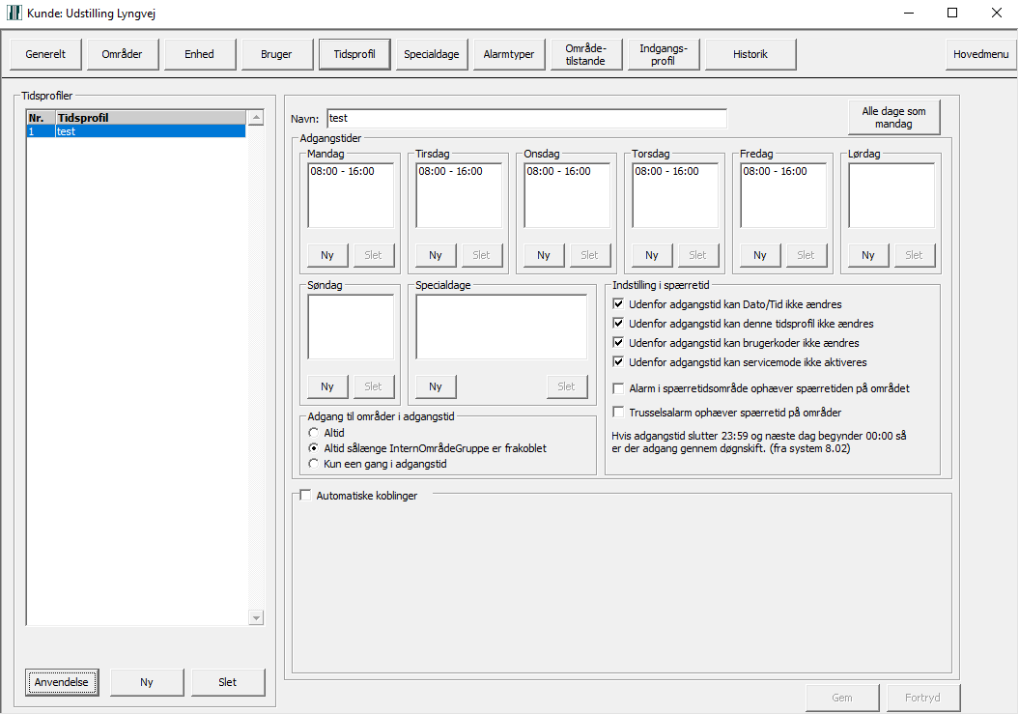
Øvelse 4
Gennemgang af Tidsprofiler og Specialdage
Opret Tidsprofil for kun kort 8 – 16
Opret begrænsning gennem Tidsprofil af adgang med kort alene
Opret Tidsprofil for Åbningstid 7 - 15
Opret Funktion for automatisk åbning/lukning af Dør Port Lager i Åbningstid

Slide 35
Øvelse 4
Gennemgang af Tidsprofiler og Specialdage
Opret Tidsprofil for kun kort 8 – 16
Opret begrænsning gennem Tidsprofil af adgang med kort alene
Opret Tidsprofil for Åbningstid 7 - 15
Opret Funktion for automatisk åbning/lukning af Dør Port Lager i Åbningstid

Slide 36
Agenda
Overordnet gennemgang af NOX Systemet
Vigtige punkter at huske på
Kort om områder, brugere og profiler/grupper
Gennemgang af konfigurations program for NOX
Øvelse 1: Konfiguration af områder, enheder og ind/udgange
Øvelse 2: Opret ekstra alarmområde ”rum 4” og flyt indgang, opret slavekoblinger for rum 4 og døre.
Øvelse 3: Konfiguration af ADK område med CMO
Øvelse 4: Konfiguration af Tidsprofiler
Øvelse 5: Alarmsender
Servicefunktioner på betjeningspanel og systemoplysninger
Afrunding, evaluering og evt. spørgsmål

Slide 37
Øvelse 5
Gennemgang af Alarmsendere
Integrerede:
SIA IP DC09
DALM1000 Grade 2/Niveau 20
DALM3000 Grade 3/Niveau 60
Periferi tilsluttet:
ESP
ATU*

Slide 38
Agenda
Overordnet gennemgang af NOX Systemet
Vigtige punkter at huske på
Kort om områder, brugere og profiler/grupper
Gennemgang af konfigurations program for NOX
Øvelse 1: Konfiguration af områder, enheder og ind/udgange
Øvelse 2: Opret ekstra alarmområde ”rum 4” og flyt indgang, opret slavekoblinger for rum 4 og døre.
Øvelse 3: Konfiguration af ADK område med CMO
Øvelse 4: Konfiguration af Tidsprofiler
Øvelse 5: Alarmsender
Servicefunktioner på betjeningspanel og systemoplysninger
Afrunding, evaluering og evt. spørgsmål

Slide 39
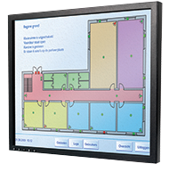
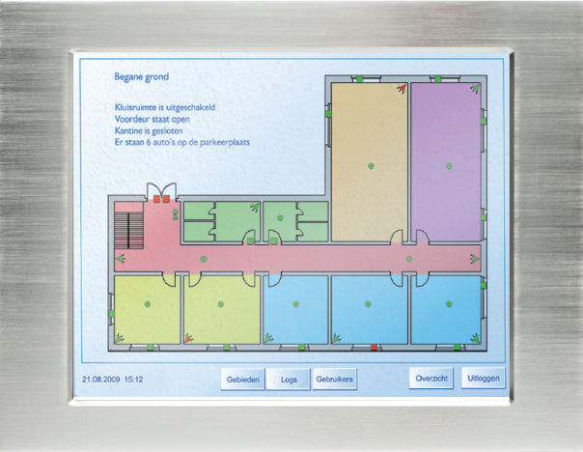
NOX
TPA Touchskærm
SIMS
iNOX grafisk display
Dog findes der engangslicenser på 3 grafiske udvidelser.

Slide 40
SIMS
SIMS
Når du bruger SIMS, kan hver enkelt lokation simpelt
tildeles den type NOX central som passer i størrelsen.

Slide 41
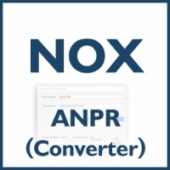
NOX integration

Slide 42
SIMS integration

Slide 43
SIMS CCTV

Slide 44
Tak for i dag….
Find mere information om NOX systemet her:
www.aras.dk
www.noxsystems.dk

